Slide 1

Кодирование – шифровка информации
Декодирование – расшифровка информации

Slide 2


Slide 3


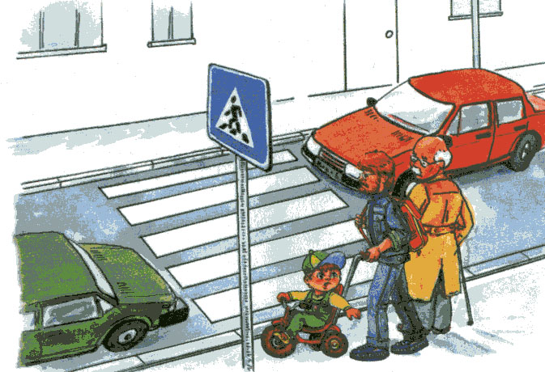


Правила дорожного движения
Закодированы с помощью дорожных знаков.

Slide 4
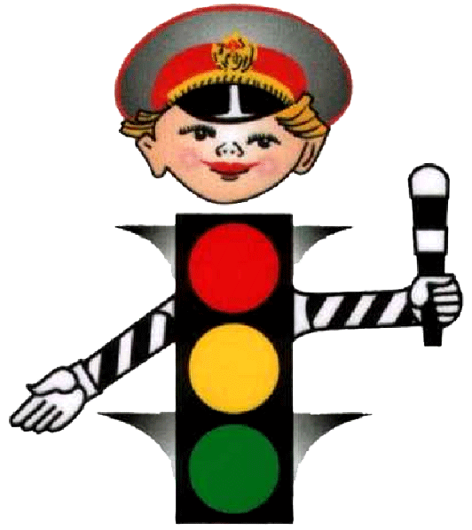

Правила дорожного движения
Закодированы с помощью цвета

Slide 5
Секретное сообщение
17 16 14 16 4 10 20 6!
33
17 16 17 1 13
3
2 6 5 21!

Slide 6
Цифровое кодирование
0 | 0 | 1 | 1 | 1 | 1 | 0 | 0
0 | 1 | 0 | 0 | 0 | 0 | 1 | 0
1 | 0 | 0 | 0 | 0 | 0 | 0 | 1
1 | 0 | 1 | 0 | 0 | 1 | 0 | 1
1 | 0 | 0 | 0 | 0 | 0 | 0 | 1
1 | 0 | 0 | 1 | 1 | 0 | 0 | 1
0 | 1 | 0 | 0 | 0 | 0 | 1 | 0
0 | 0 | 1 | 1 | 1 | 1 | 0 | 0

Slide 7
Цифровое кодирование

Slide 8
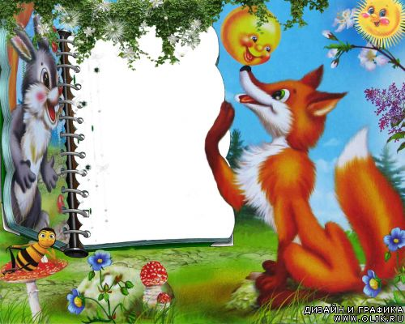
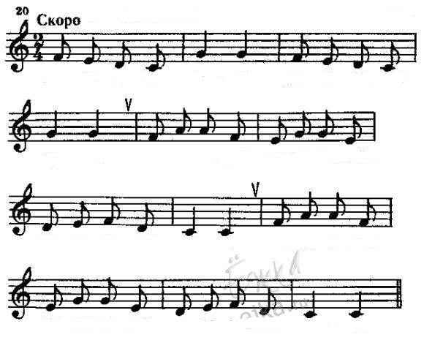

Slide 9
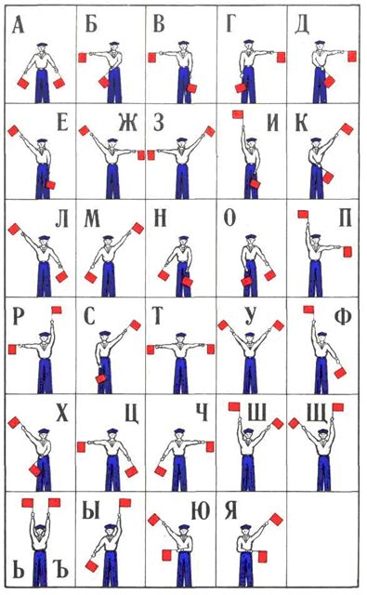
Пляшущие Флажковая человечки азбука

Slide 10
Индейская азбука

Slide 11
Спасибо за работу!

